Slide 1


壹
系统登录

Slide 2
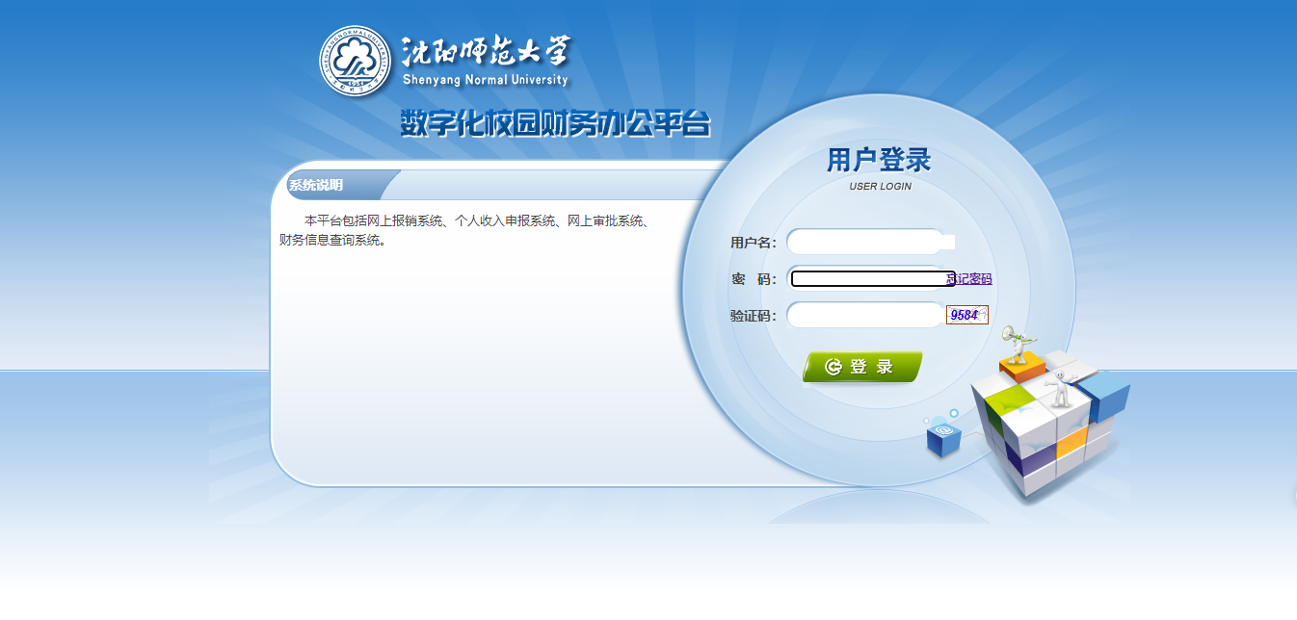
系统登录
01
校园网环境下（学校内）登陆统一身份认证平台，网站地址：http://cwcxt.synu.edu.cn/dlpt/，输入用户名、密码、验证码（用户名为职工号，密码为财务网站查询密码，如果未修改过，初始密码为身份证后六位）具体界面如下图。

Slide 3
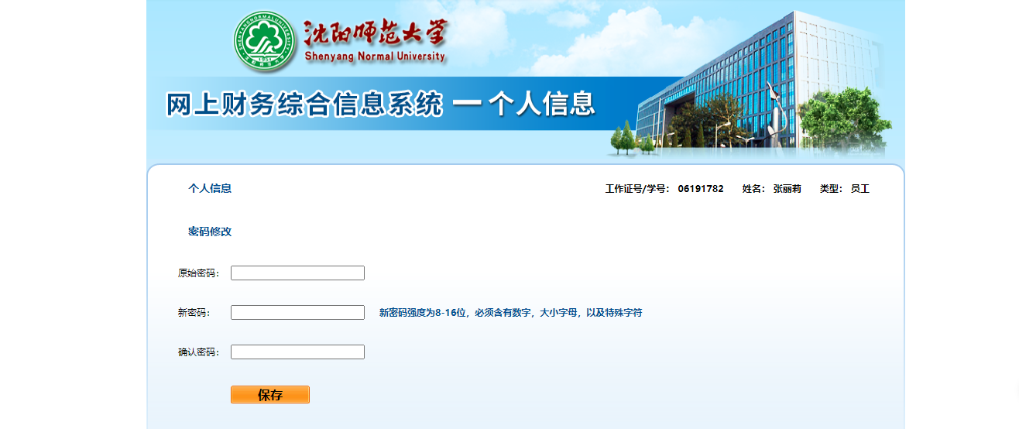
系统登录
02
点击“修改密码”，可将密码重置为8-16位，包含数字、大小写字母以及特殊字符的新密码，修改完毕后，重新登录系统，具体界面如下图。

